Slide 1
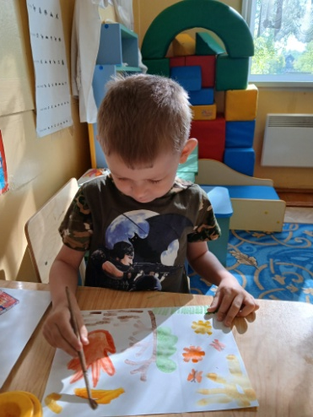
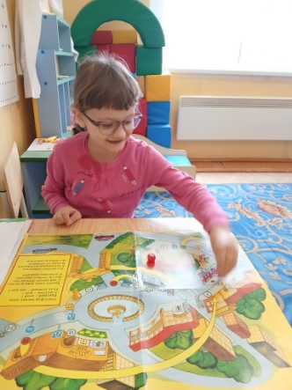
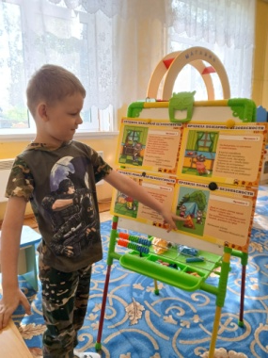
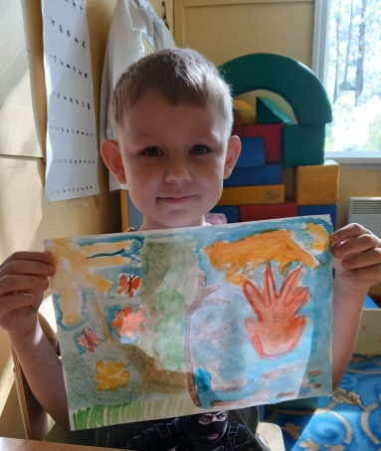
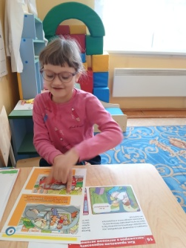
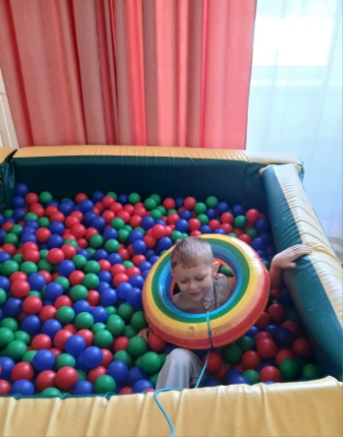
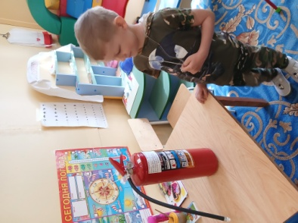
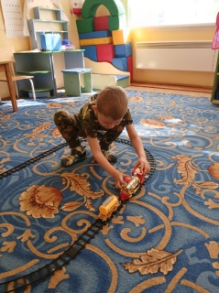
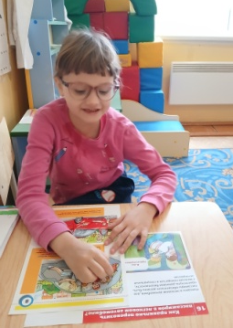
Неделя безопасности «Внимание, каникулы» с 18.05. 26 – 22.05.26
МБДОУ «Детский сад с. Еремково»
С 18.05.26 по 22.05.26г в нашем детском
саду прошла Неделя безопасности «Внимание, каникулы». С ребятами были проведены беседы, игры по разным направлениям: «Пожарная безопасность», «Безопасность дорожного движения», «Безопасность на водных объектах»,
«Безопасность на железной дороге»

